Slide 1
Xin kính chào quý thầy cô giáo về dự giờ, thăm lớp 5A2
BỒI DƯỠNG TỐ CHẤT ĐỌC SÁCH
GV: Nguyễn Thị Thủy
Trường Tiểu học Thạch Châu

Slide 2
Đọc sách thư viện
Khởi động

Slide 3
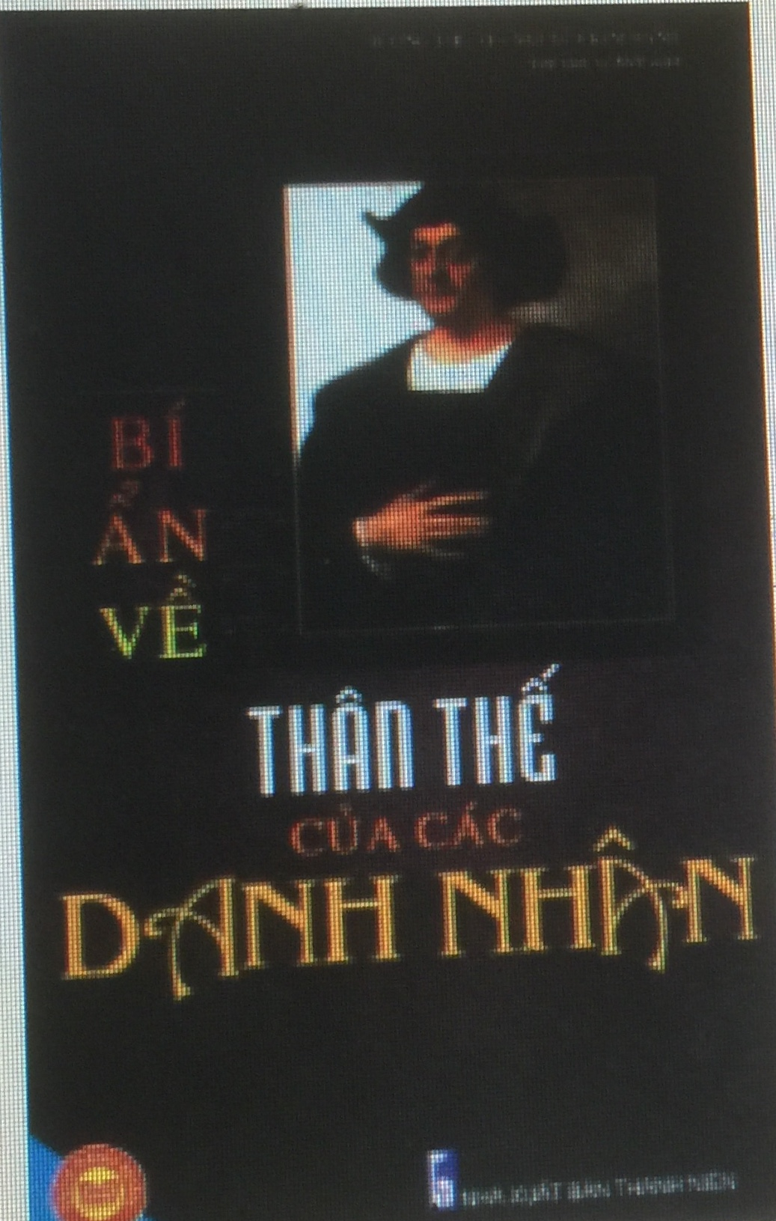
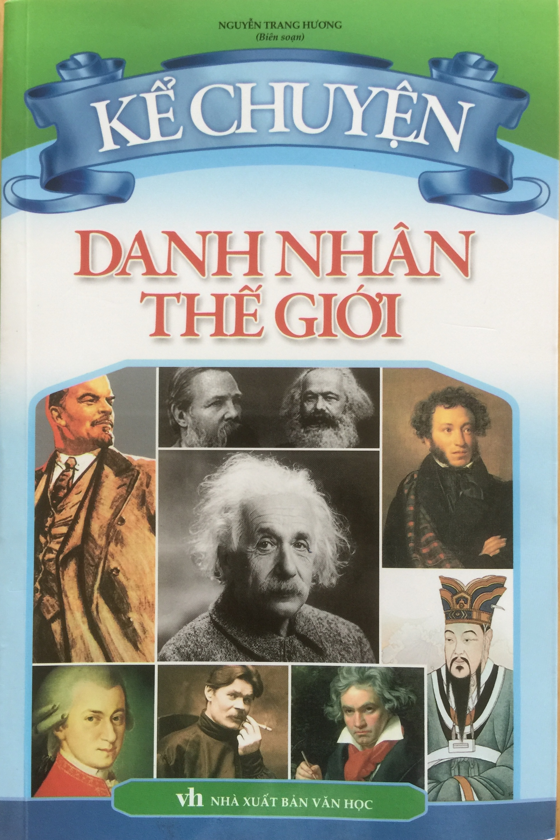

Slide 4
Đọc sách thư viện
DANH NHÂN THẾ GIỚI
Bài: KHÔNG GIAN GIỚI THIỆU TIỂU SỬ DANH NHÂN
Khám phá
Hoạt động 1: Đọc tiểu sử danh nhân
Vận dụng phương pháp 5W1H để tiến hành tóm tắt nội dung báo tường.
+ Who: Danh nhân mà cuốn sách viết là ai?
+ When: Các danh nhân sinh ra khi nào?
+Where: Họ là người nước nào?
+ What: Họ đã làm những việc gì?
+ Why: Vì sao họ được người khác kính trọng?
+ HOW: Kết cấu, xung đột và cách giải quyết như thế nào?

Slide 5
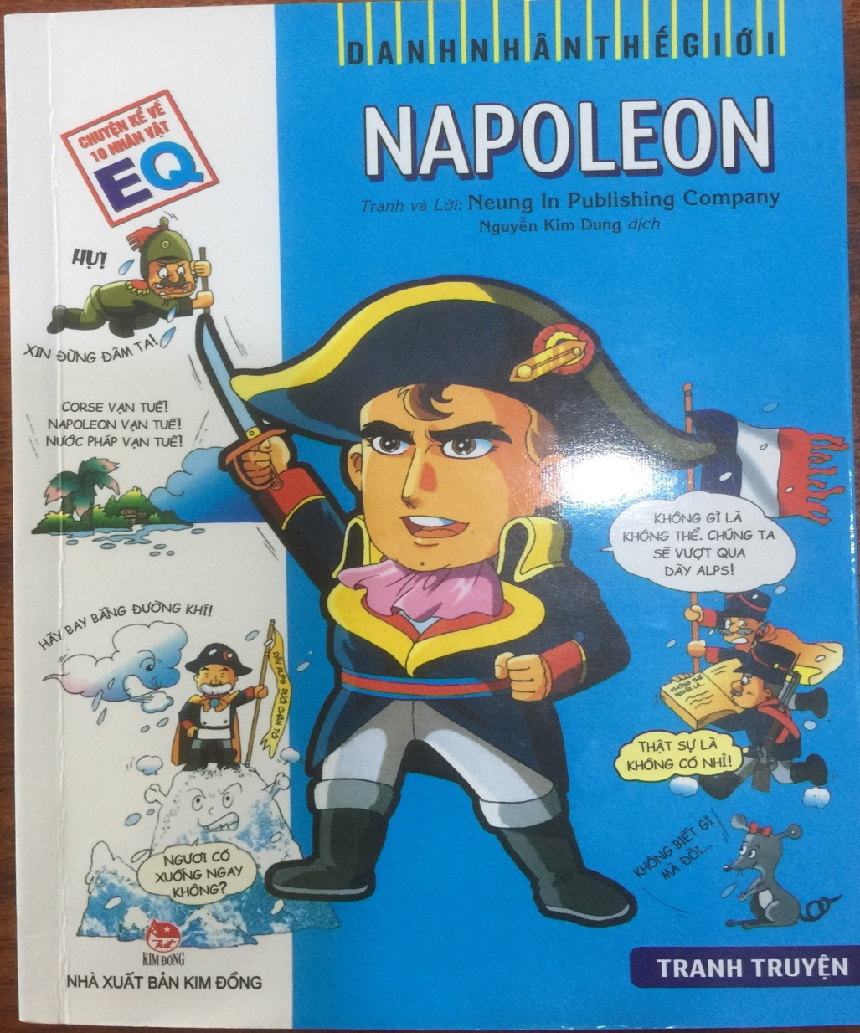
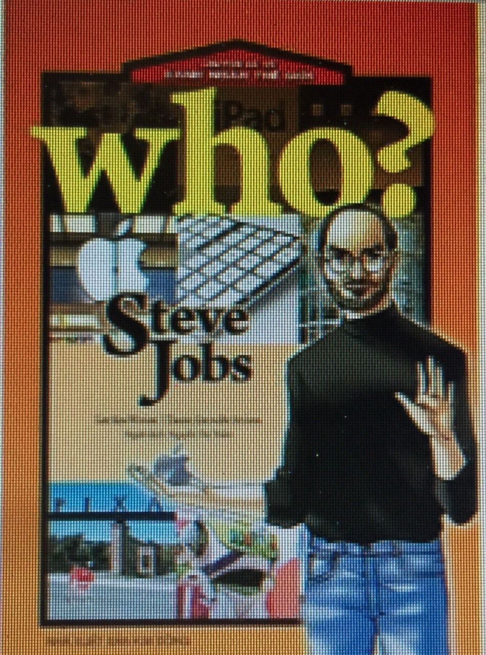
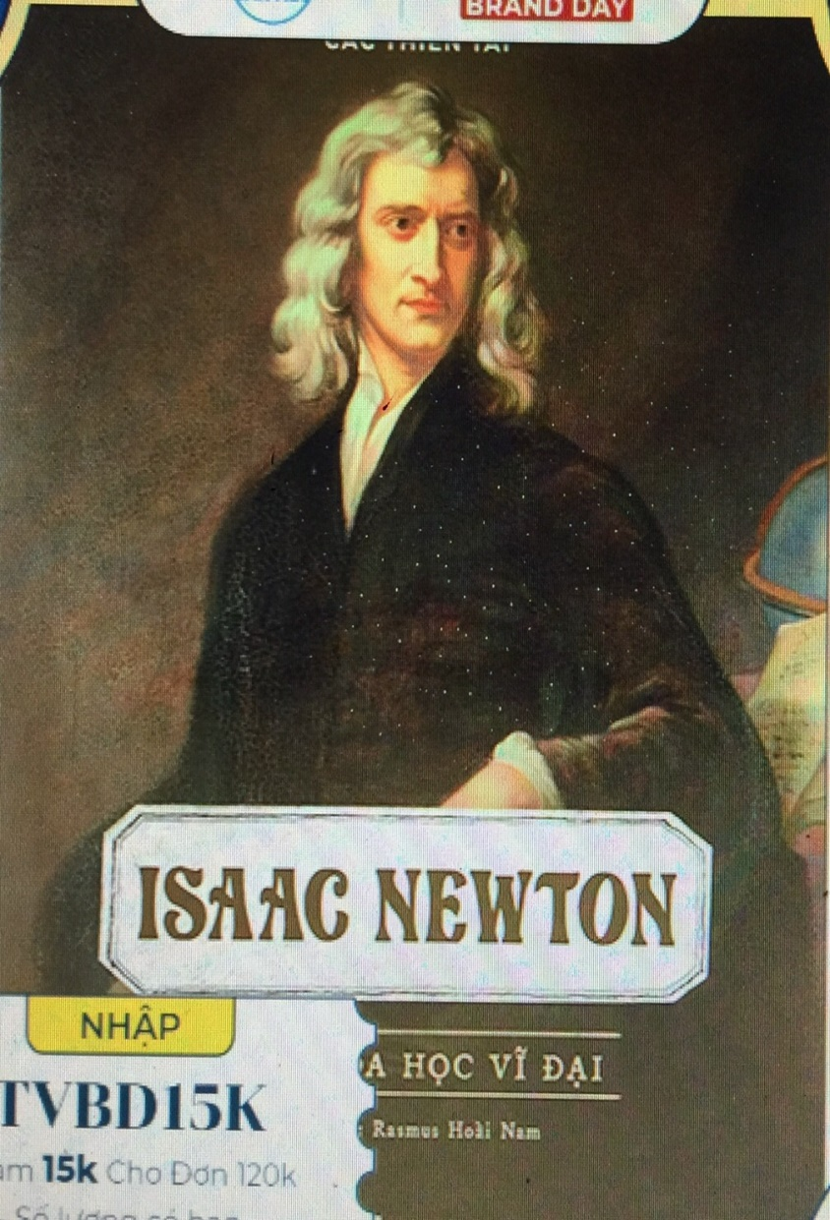
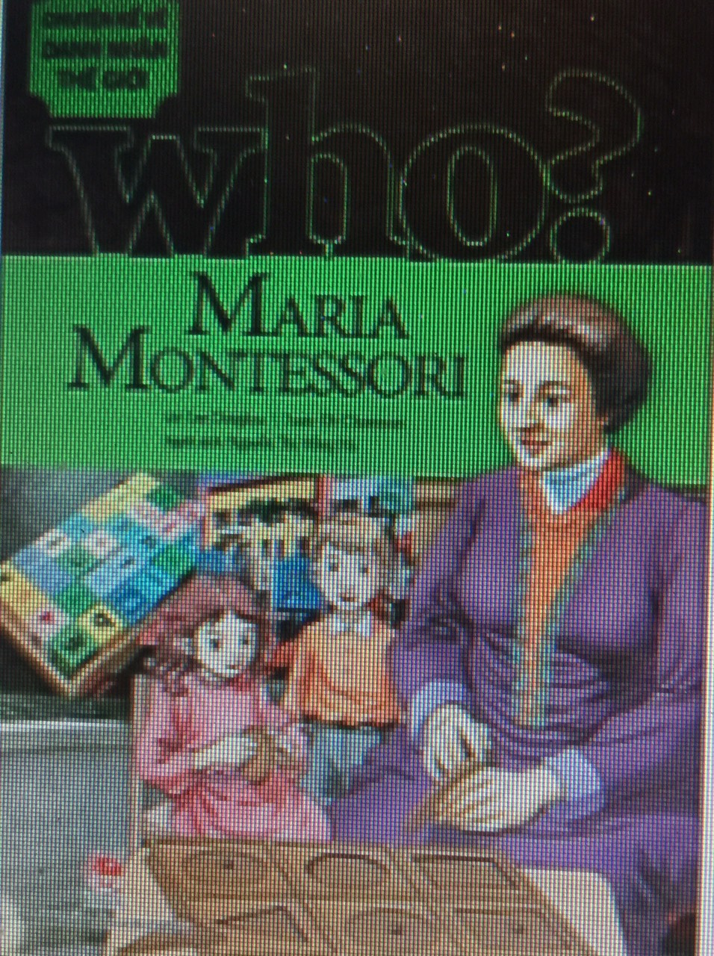
DANH NHÂN THẾ GIỚI
Bài: KHÔNG GIAN GIỚI THIỆU TIỂU SỬ DANH NHÂN
Nêu tên những cuốn sách viết về các danh nhân mà mình đã đọc
NAPOLEON
Người dịch:
Nguyễn Kim Dung
Nhà xuất bản Kim Đồng
Who?
Người dịch: Ngọc Anh
Nhà xuất bản Kim Đồng
Sir Isaac Newton tác giả: Rasmus Hoài Nam
Nhà xuất bản Thanh niên
FABRÊ
Người dịch:
Nguyễn Kim Dung
Nhà xuất bản Kim Đồng
MARIA MONTESSORI
Người dịch:
Nguyễn Thị Hồng Hà
Nhà xuất bản Kim Đồng

Slide 6
Đọc sách thư viện
DANH NHÂN THẾ GIỚI
Bài: KHÔNG GIAN GIỚI THIỆU TIỂU SỬ DANH NHÂN
Thực hành
Hoạt động 2. Thiết kế báo tường tiểu sử danh nhân
Hoạt động nhóm 4: Thực hành viết báo tường trên giấy A4

Slide 7
Đọc sách thư viện
DANH NHÂN THẾ GIỚI
Bài: KHÔNG GIAN GIỚI THIỆU TIỂU SỬ DANH NHÂN
Thực hành
Hoạt động 3:
Sắp xếp, trưng bày báo tường tiểu sử danh nhân

Slide 8
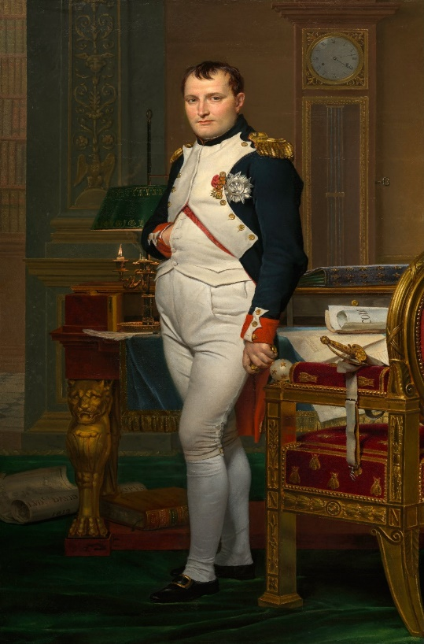
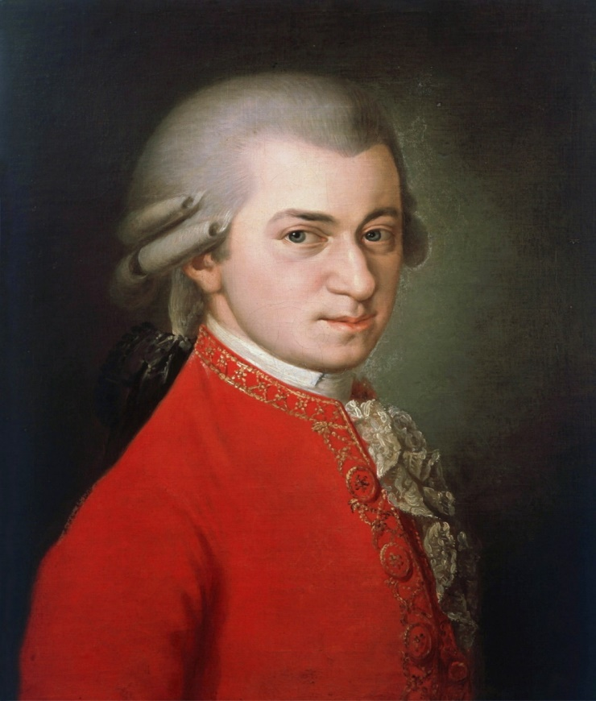
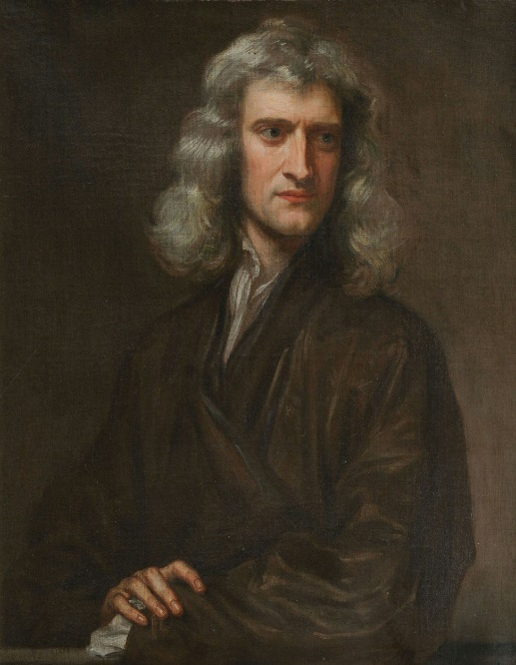
Báo tường tiểu sử danh nhân
Sir Isaac Newton PRS
Sir Isaac Newton PRS (25 tháng 12 năm 1642 – 20 tháng 3 năm 1726 (lịch cũ)) là một nhà toán học, nhà vật lý, nhà thiên văn học, nhà thần học, và tác giả (ở thời của ông được gọi là "nhà triết học tự nhiên") người Anh, người được công nhận rộng rãi là một trong những nhà toán học vĩ đại nhất và nhà khoa học ảnh hưởng ...
Napoléon Bonaparte
Napoléon Bonaparte (1769-1821) là một trong những nhân vật lịch sử nổi tiếng và quyền lực nhất trong lịch sử thế giới. Ông là một tướng quân nổi tiếng của Pháp và đã trở thành Hoàng đế Pháp từ năm 1804 đến năm 1814, và sau đó tái nắm quyền trong một thời kỳ gọi là “Hundred Days” trước khi bị đày vào đảo Elba.
Mozart
Mozart (1756 – 1791) là một nhà soạn nhạc nổi tiếng người Áo, và được xem là một trong những nhà soạn nhạc "vĩ đại nhất" mọi thời đại. Suốt cuộc đời mình, ông đã sáng tác được hơn 600 tác phẩm, trải dài ở nhiều thể loại nhạc khác nhau, từ giao hưởng, hòa tấu, opera, nhạc thính phòng đến độc tấu piano.

Slide 9
Xin chân thành cảm ơn quý thầy cô giáo đã về dự giờ, thăm lớp 5A2!

